Slide 1
«Путешествие в голубую страну»
Выполнила:
воспитатель
младшей группы № 2
Кучерова Е. Н.

Slide 2
Я предлагаю Вам продолжить путешествие по разноцветным странам. Сначала давайте вспомним в каких странах мы уже побывали.

Slide 3
Красная страна
Желтая страна
Оранжевая страна
Зеленая страна
Фиолетовая страна
Синяя страна

Slide 4
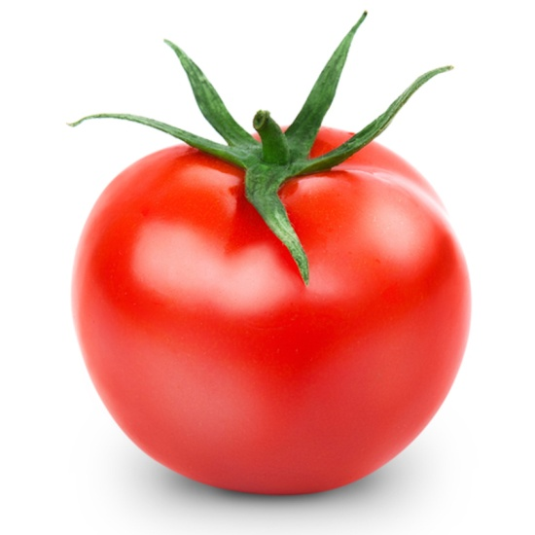
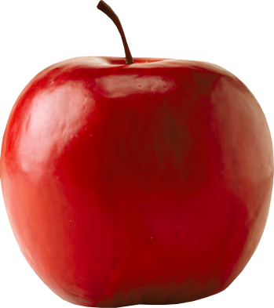
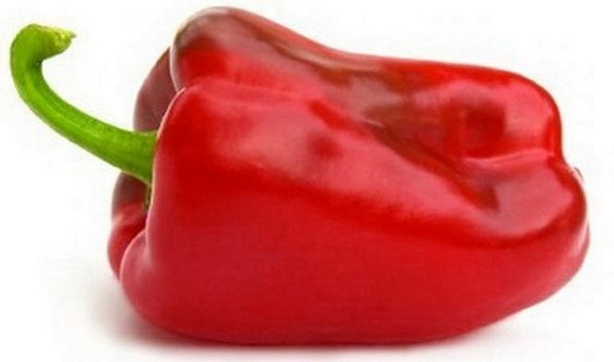
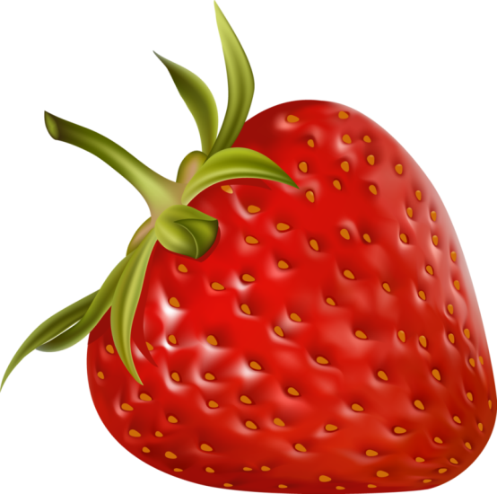
Красная страна
Что за цвет такой прекрасный Светит ярким огоньком? Угадали : это - красный! Всем ребятам он знаком. Красной спелостью малина Привлекает на кустах. Ранней осенью рябина Покраснела вся в лесах. Красным цветом завлекает Маков полевых букет. Красным и огонь пылает, Он опасен, спору нет! Очень просится в лукошко С красной шляпкой мухомор. С огорода к нам в окошко Смотрит красный помидор. Зреет перец за кустами... Дальше продолжайте сами!

Slide 5
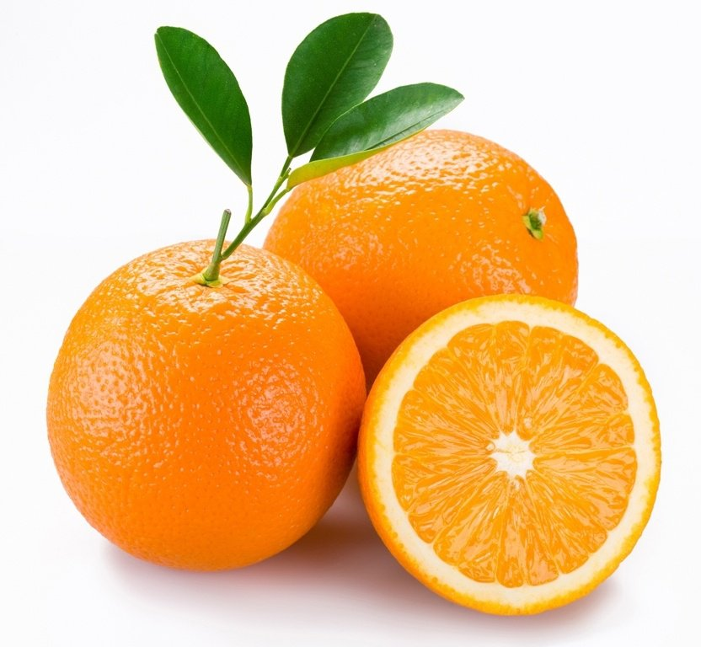
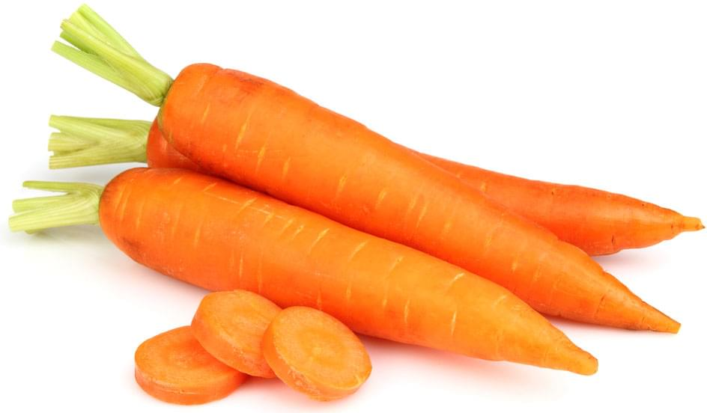
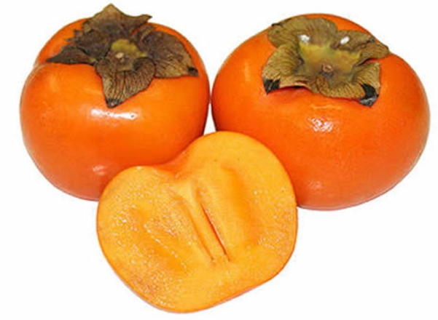
Оранжевая страна
Петя был художником прекрасным! Он смешал однажды жёлтый с красным... Посмотрел мальчишка, удивился: Новый цвет, оранжевый, родился! Этот цвет имеют апельсины, Спелая хурма и мандарины. А вчера ежа зайчонок ловкий Угостил оранжевой морковкой. В летний вечер выгляни в оконце, Посмотри как спать ложится солнце В тёпленькой оранжевой пижаме, Чтобы утром вновь светить над нами. Часто про оранжевый мы слышим, Этот цвет зовётся еще рыжим. Хитрый рыжий кот следит за птичкой. Кур ворует рыжая лисичка... Если ты грустишь, то без сомненья Этот цвет поднимет настроенье!

Slide 6
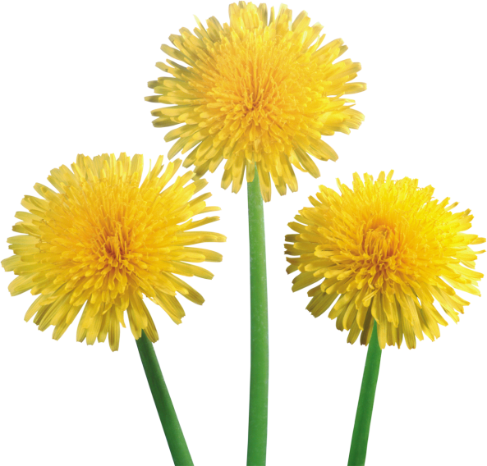
Желтая страна
Почему-то у весны очень много желтизны. Распускаются на кочке очень жёлтые цветочки. Очень ярко надо мной солнце светит желтизной. По ночам в окно видна очень жёлтая луна. Очень жёлтые цыплята, очень жёлтые утята, очень жёлтый палисадник. Может это жёлтый праздник?

Slide 7
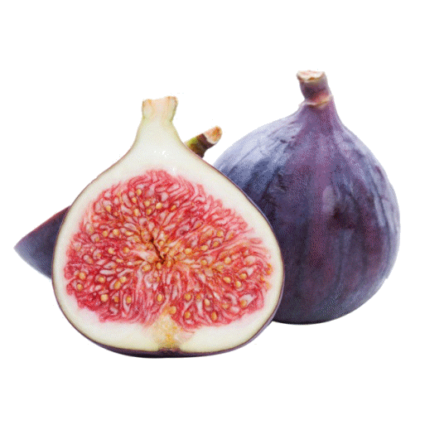
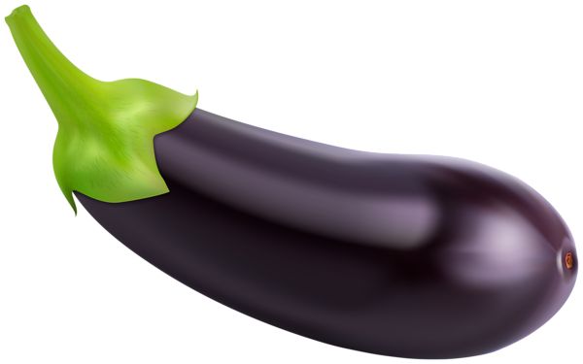
Фиолетовая страна
Цвет фиолетовый Какой-то неприветливый, Хотя он благородный И этим летом модный, Особенно на рынке. Лежат как на картинке: Виноград и инжир, Баклажаны и оливы! Вокруг жара и лето А им все фиолето…

Slide 8
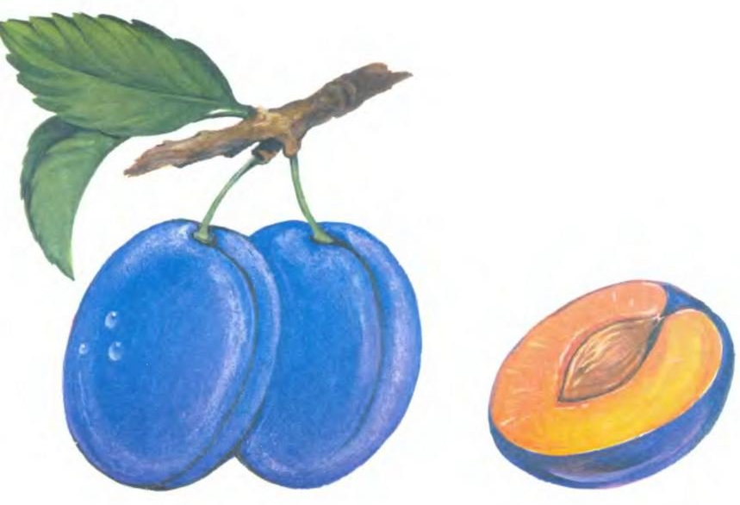
Синяя страна
В синем море синий кит. В синем небе туча спит. На тарелке голубой Сливы синие горой. Куртку синюю возьмём И гулять с тобой пойдём. Если туча вдруг проснётся, Синий дождь на нас польётся!

Slide 9
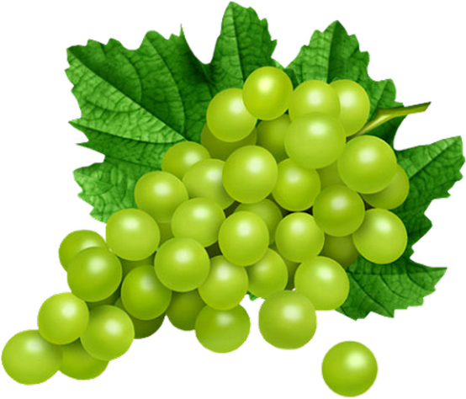
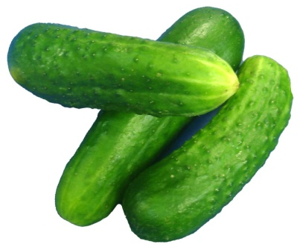
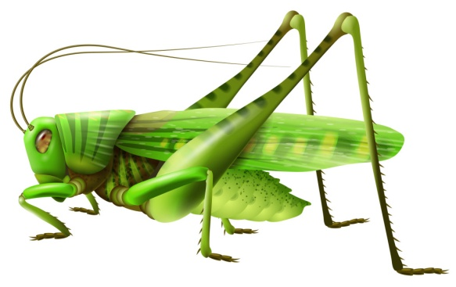
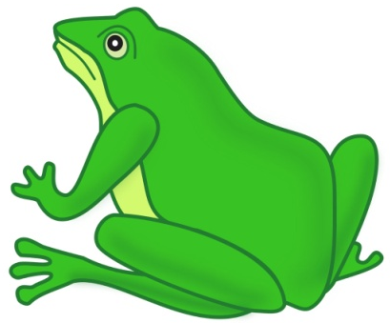
Зеленая страна
Все зеленое вокруг: Вот растет зеленый лук, Зеленеют огурцы — Длиношееи бойцы. Шелестят в зеленом клены И кузнечик весь зеленый. Песенку поет нам вслух Он взобравшись на лопух. И с глазами на макушке Сплошь зеленые лягушки. Вьется по забору в сад И зеленый виноград. И коленки все в зеленке у соседской у Аленки.

Slide 10
Сегодня предлагаю продолжить Наше удивительное путешествие по цветным странам и познакомиться с новой страной.

Slide 11
Красная страна
Желтая страна
Оранжевая страна
Зеленая страна
Фиолетовая страна
Голубая страна
Синяя страна

Slide 12
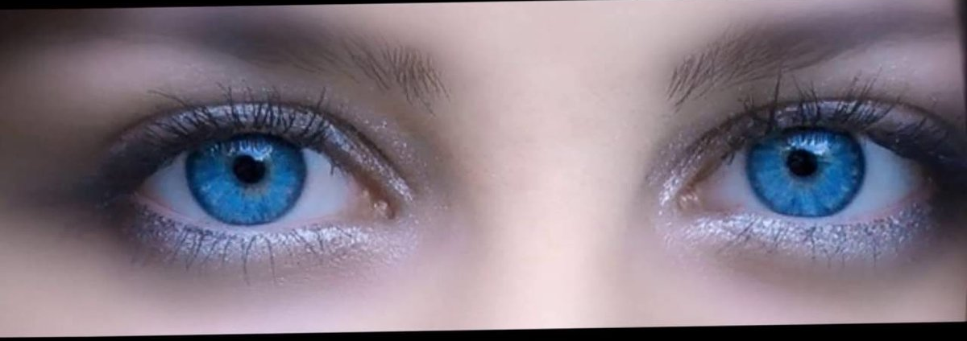
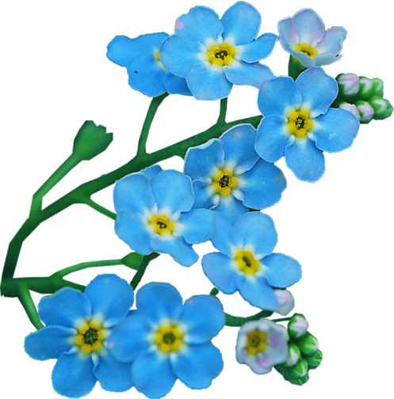
Голубая страна
В какой из многочисленных цветов Окрашено всё небо над тобою? Тогда, когда на нём нет облаков, Всё небо - голубое-голубое! Теперь понаблюдаем за водой. В стаканчике твоём вода бесцветна, Но в речке она станет голубой, Ведь, там её количество несметно! Когда ты летом в лес пойдёшь гулять, То задержи свой взгляд на две минутки, Цветок попробуй скромный отыскать, Что голубой зовётся незабудкой. Цвет этот успокаивает нас... Еще бывает голубым цвет глаз.

Slide 13
Послушайте сказку.
«Голубая сказка».
Всё было голубым вокруг: и голубое небо, и голубая речка, и голубые стрекозы, и девочка в голубом сарафане с голубыми кармашками. И даже ведёрко и мячик в руках у девочки были голубыми. А на берегу голубой речки росли голубые незабудки.
- Стрекоза! — крикнула девочка той стрекозе, у которой были совершенно голубые и совершенно прозрачные крылья.
Голубая стрекоза сразу поняла, что девочка зовёт именно её. Она опустилась вниз и
присела на голубую незабудку.
- Посади меня к себе на спинку, давай полетаем,- попросила девочка.
Стрекоза усмехнулась в ответ:
- Разве у меня хватит сил? Ты слишком велика.
А если я стану маленькой, тогда полетаем?
- Тогда полетаем,- ответила голубая стрекоза.
девочка шепотом сказала волшебные слова:
-Тили — тили - бом!- И тут же стала меньше своего мизинца.
- Садись,- велела ей стрекоза и подставила спинку. И они полетели. Быстро — быстро! Ведь стрекозы летают быстрее всех на свете. И через секунду их не было видно. Ведь над ними было голубое небо, у стрекозы были голубые крылья, а на девочке был голубой сарафан, да ещё с голубыми кармашками.
Они летели так долго, пока девочка, не сказала:
- Я хочу домой! Мы не заблудились?
- Нет,- отвечала ей стрекоза. Разве ты не знаешь, что у нас, стрекоз, два огромных глаза и в каждом много тысяч маленьких зорких глазков? И ещё есть такие глаза, которые видят, что делается внизу. Тут девочка и стрекоза опустились на берег голубой реки, где росли голубые незабудки. А оттуда до дома было рукой подать!

Slide 14
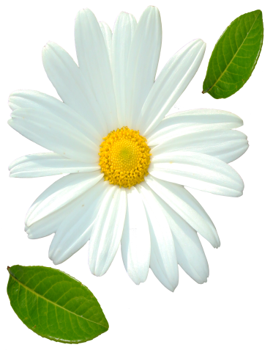
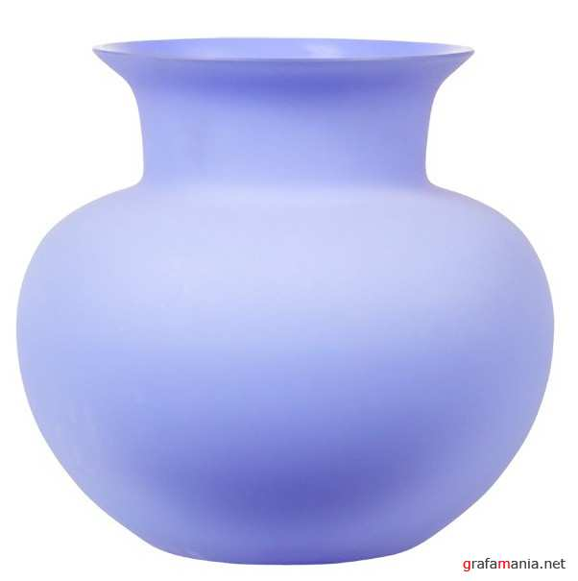
Соберем цветы голубого цвета

Slide 15
Нарисуем коврик
Задание: нарисуй узор на коврике, только голубыми фигурами.

Slide 16
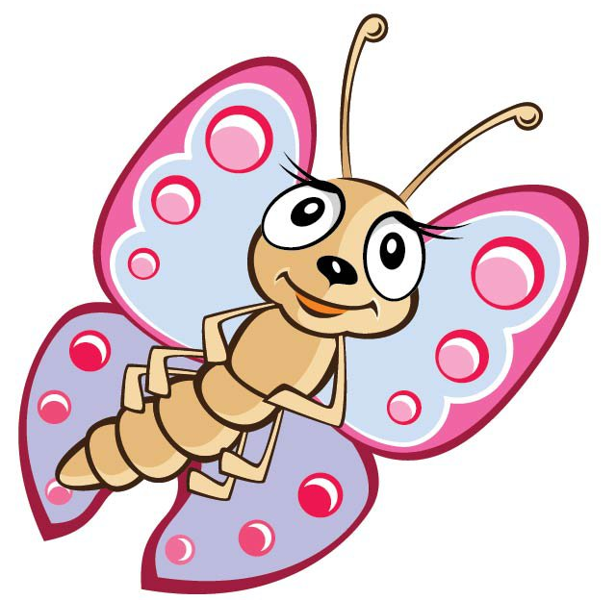
Покажи дорогу бабочке, которая будет садиться только на голубые цветы.

Slide 18
Сегодня мы отлично потрудились. Повторили и закрепили уже изученные раннее цвета. Побывали в новой стране, которая называется «Голубая». Нам пара прощаться.
Впереди нас ждем много нового и неизведанного.
До новых Встреч!

